Slide 1
Terminologie juridique et analyse de textes en langue allemande
Introduction au contexte général de l’utilisation de la terminologie juridique allemande en Belgique et aux sources documentaires

Slide 2
Plan
Première partie: Introduction au contexte général de l’utilisation de la terminologie juridique allemande en Belgique
Aperçu historique
Aperçu de quelques normes centrales en matière d’emploi de la langue allemande
Approfondissements: l’emploi de la langue juridique allemande en matière législative
Deuxième partie: Aperçu pratique des sources documentaires de la terminologie juridique en langue allemande

Slide 3
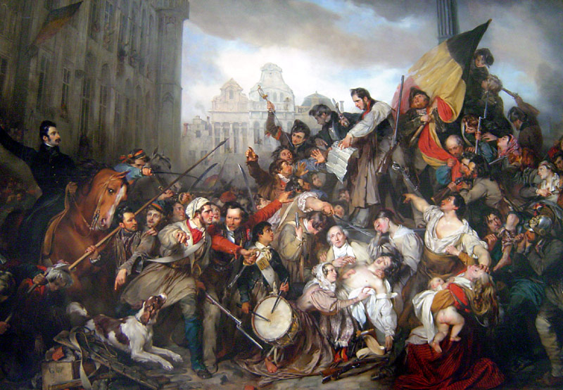
Première partie: Introduction au contexte général de l’utilisation de la terminologie juridique allemande en Belgique
Aperçu historique

Slide 4
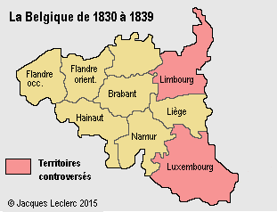
Aperçu historique
1830/1831
Art. 23 de la Constitution: « L'emploi des langues usitées en Belgique est facultatif; il ne peut être réglé que par la loi, et seulement pour les actes de l'autorité publique et pour les affaires judiciaires »
Décret n° 1 du Congrès national du 27 novembre 1830 „In Anbetracht, andererseits, dass die flämische und die deutsche Sprache, die von den Einwohnern bestimmter Ortschaften gesprochen wird, von Provinz zu Provinz verschieden ist, und manchmal von Bezirk zu Bezirk, so dass es unmöglich wäre, einen amtlichen Text der Gesetze und Erlasse in flämischer und deutscher Sprache zu erlassen...“
Français, seule langue authentique (mais traductions)

Slide 5
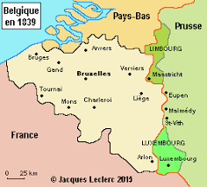
Aperçu historique
1839
Traité des XXIV articles du 19 avril 1839 (protocole de Londres)
+- 250.000 germanophones
+- 35.000 germanophones

Slide 6
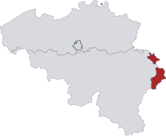
Aperçu historique
1919
Traité de Versailles 28 juin 1919
+ 60.000 germanophones dans les cercles transférés (minorité francophone)

Slide 7
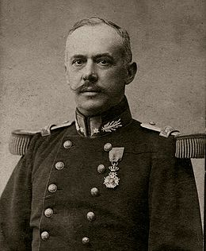
Aperçu historique
1919-1925
Période transitoire sous le haut commissaire Baltia
Maintien du droit d’utiliser la langue allemande
Etablissement de traductions (fin en 1940)

Slide 8
Aperçu historique
1925-1970
Consécration législative progressive d’une région de langue allemande (not. 1935 et 1963)
Consécration constitutionnelle en 1970
Création de la Communauté culturelle allemande (devenue Communauté germanophone)

Slide 9
Aperçu historique
1970 →
Amélioration progressive des conditions d’utilisation de la langue (juridique allemande en Belgique)
Création de services pour la traduction de textes en langue allemande
Service central de traduction allemande
Commission de terminologie (et ses prédécesseurs)

Slide 10
Première partie: Introduction au contexte général de l’utilisation de la terminologie juridique allemande en Belgique
II. Aperçu de quelques normes centrales en matière d’emploi de la langue allemande

Slide 11
II. Aperçu de quelques normes centrales en matière d’emploi de la langue allemande
Constitution, article 189: « Le texte de la Constitution est établi en français, en néerlandais et en allemand ».

Slide 12
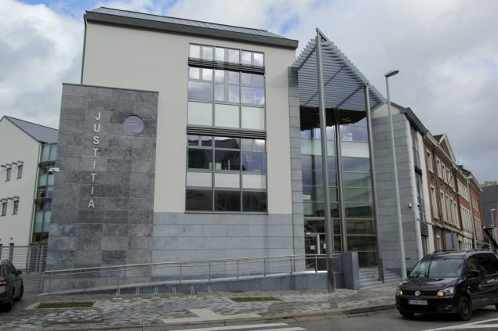
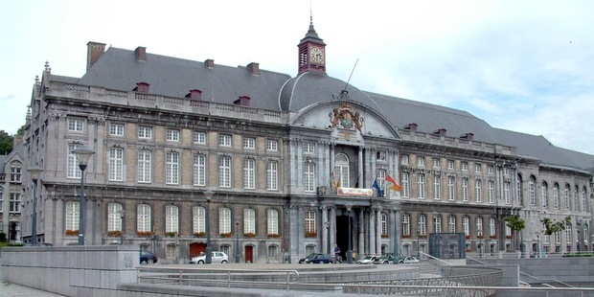
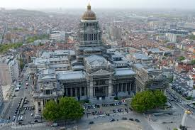
II. Aperçu de quelques normes centrales en matière d’emploi de la langue allemande
Loi du 15 juin 1935 concernant l'emploi des langues en matière judiciaire

Slide 13
II. Aperçu de quelques normes centrales en matière d’emploi de la langue allemande
Loi du 31 mai 1961 relative à l’emploi des langues en matière législative, à la présentation, à la publication et à l'entrée en vigueur des textes légaux et réglementaires (infra, point III)

Slide 14
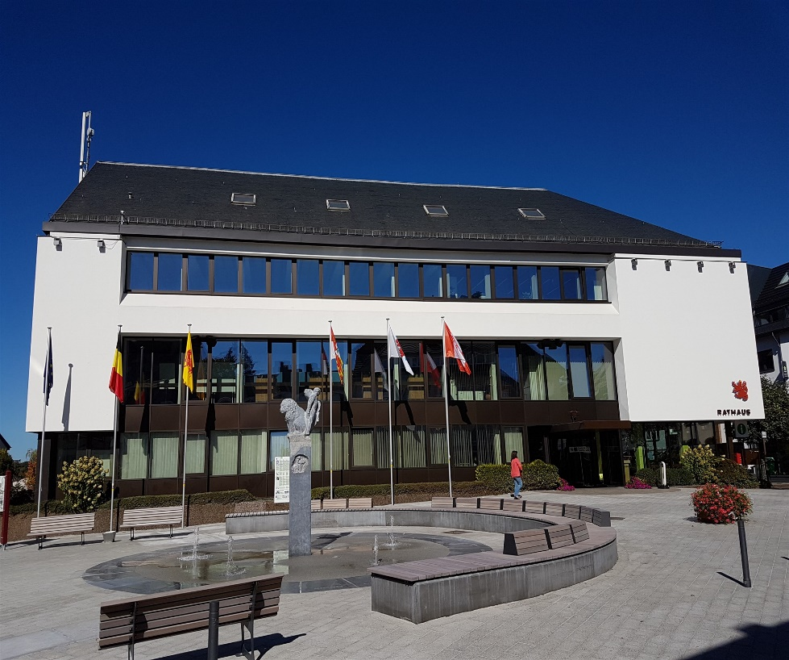
II. Aperçu de quelques normes centrales en matière d’emploi de la langue allemande
Lois sur l'emploi des langues en matière administrative, coordonnées le 18 juillet 1966

Slide 15
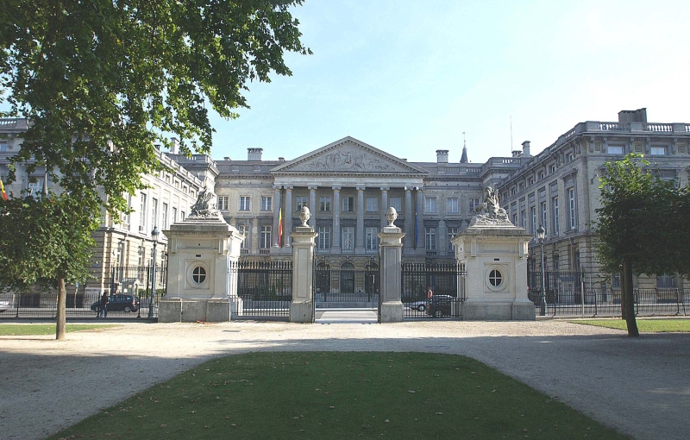
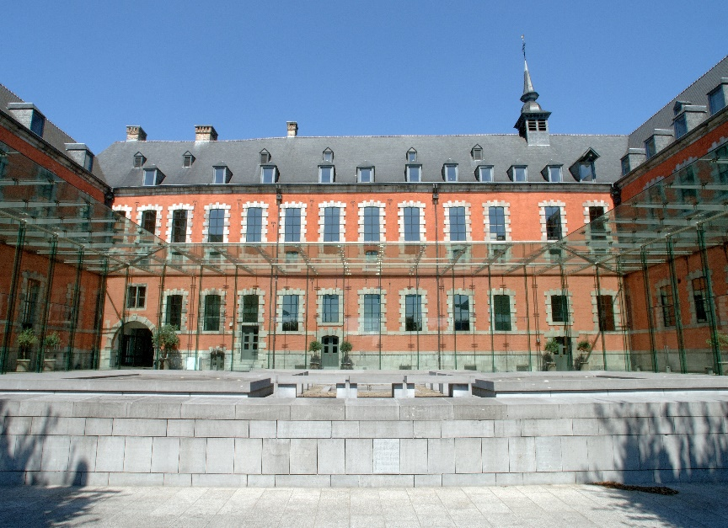
Première partie: Introduction au contexte général de l’utilisation de la terminologie juridique allemande en Belgique III. Approfondissements sur l’emploi des langues en matière législative
III. Approfondissements: l’emploi de la langue juridique allemande en matière législative

Slide 16
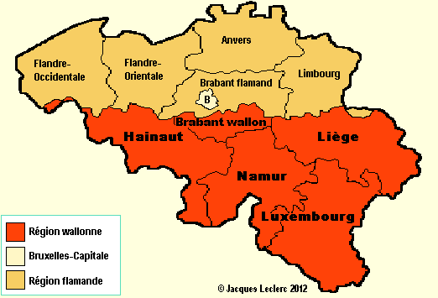
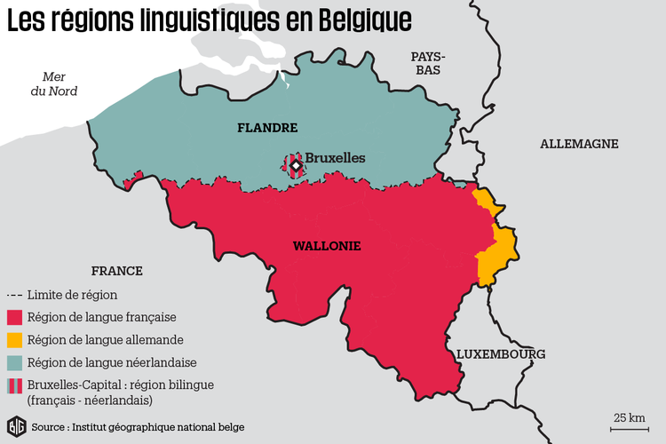
A. Précisions liminaires
Compétences territoriales en Belgique

Slide 17
Précisions liminaires
Autorité fédérale, Régions, Communautés
Compétences territoriales en Belgique
Compétences matérielles en Belgique
Emploi des langues (quelle langue est utilisée par le législateur): Autorité fédérale
Terminologie juridique (quelle terminologie doit être utilisée): Communautés
Intérêt de disposer de normes en allemand?

Slide 18
Précisions liminaires
Autorité fédérale, Régions, Communautés
Compétences territoriales en Belgique
Compétences matérielles en Belgique
Emploi des langues (quelle langue est utilisée par le législateur): Autorité fédérale
Terminologie juridique (quelle terminologie doit être utilisée): Communautés
Intérêt de disposer de normes en allemand?
Nul n’est censé ignorer la loi (droit de disposer de normes en sa langue maternelle: C.A., n° 59/94, 14 juillet 1994)
Emploi des langues en matière judiciaire
Emploi des langues en matière administrative
…

Slide 19
B. Emploi des langues en matière législative: quelle langue?
Communauté germanophone
Autorité fédérale
Région wallonne

Slide 20
B. Emploi des langues en matière législative: quelle langue?
1. Communauté germanophone
Loi de réformes institutionnelles pour la Communauté germanophone du 31 décembre 1983 (article 47): « Après leur promulgation, les décrets du (Parlement) sont publiés au Moniteur belge en allemand, avec une traduction en français et en néerlandais, ainsi qu'au Mémorial (des Parlaments) der deutschsprachigen Gemeinschaft en allemand »
Version authentique >< traduction (valeur juridique différente)

Slide 21
B. Emploi des langues en matière législative: quelle langue?
2. Autorité fédérale
Loi du 31 mai 1961 relative à l'emploi des langues en matière législative, à la présentation, à la publication et à l'entrée en vigueur des textes légaux et réglementaires (article 1er):
Les lois sont votées, sanctionnées, promulguées et publiées en langue française et en langue néerlandaise.
Le Service central de traduction allemande du Service public fédéral Intérieur assure la traduction des lois en langue allemande. Sur la proposition du Service central précité et après avis du Gouvernement de la Communauté germanophone, le Ministre de la Justice arrête tous les trois mois la liste des lois à traduire en langue allemande en fonction de l'intérêt qu'elles présentent pour les habitants de la région de langue allemande et en accordant la priorité aux textes principaux ainsi qu'à l'établissement de coordinations officieuses en langue allemande. Dans l'accomplissement de ce travail de traduction, le Service central précité applique les règles de terminologie juridique telles qu'elles sont établies pour la langue allemande.
La traduction allemande des lois est publiée au Moniteur belge dans un délai raisonnable après leur publication en français et en néerlandais

Slide 22
B. Emploi des langues en matière législative: quelle langue?
2. Autorité fédérale
Loi du 31 mai 1961 relative à l'emploi des langues en matière législative, à la présentation, à la publication et à l'entrée en vigueur des textes légaux et réglementaires (article 1er)
Version authentique (français, néerlandais) >< traduction (allemand)
Traduction partielle
Critère de l’intérêt
Système de liste (proposée par le S.C.T.A., avis du gouvernement de la CG, arrêtée par le ministre de la justice)
Conformité à la Constitution?
S.C.T.A. (Z.D.D.Ü.) : mis en place en 1976, gère la banque de données Semamdy (infra)
Publication au M.B. dans un délai raisonnable

Slide 23
B. Emploi des langues en matière législative: quelle langue?
3. Région wallonne
Loi spéciale de réformes institutionnelles du 8 août 1980 (article 55): « Après promulgation, les décrets du Parlement flamand sont publiés au, avec une traduction en langue française, les décrets du Parlement de la Communauté française Moniteur belge avec une traduction en langue néerlandaise et les décrets du Parlement wallon avec une traduction en langue néerlandaise et en langue allemande »

Slide 24
C. Terminologie juridique allemande utilisée par les législateurs belges
1. Sources d’inspiration pour la terminologie juridique allemande en Belgique
2. Communauté germanophone
3. Autorité fédérale
4. Région wallonne

Slide 25
C. Terminologie juridique allemande utilisée par les législateurs belges
1. Sources d’inspiration pour la terminologie juridique allemande en Belgique
Terminologie juridique allemande préexistante (travail du S.C.T.A., autres commissions et services, pratique …)
Terminologie juridique allemande d’autres ordres juridiques (Allemagne, Autriche, Suisse, …)
Néologismes (s’inspirant du texte français ou néerlandais) (exemples du procureur du Roi et du greffier, infra)

Slide 26
C. Terminologie juridique allemande utilisée par les législateurs belges
2. Communauté germanophone
Décret du 19 janvier 2009 fixant les règles de la terminologie juridique pour la langue allemande: Commission de la Communauté germanophone pour la terminologie juridique allemande
Article 1er du décret: La Commission de terminologie : §1er […] 1° fixe de manière contraignante la terminologie juridique allemande […] § 2. Toutes les entités politiques, tous les services et établissements publics ainsi que les services assimilés à des services publics appliquent la terminologie fixée de manière contraignante par la Commission de terminologie. Ceci vaut également pour les établissements et associations qui reçoivent des subsides de la Communauté germanophone.
Ratification par le gouvernement de la Communauté germanophone
Debeterm

Slide 27
C. Terminologie juridique allemande utilisée par les législateurs belges
3. Autorité fédérale
Terminologie de la Commission de terminologie? Pas évident: compétence territoriale de la Communauté germanophone

Slide 28
C. Terminologie juridique allemande utilisée par les législateurs belges
3. Autorité fédérale
Terminologie de la Commission de terminologie? Pas évident: compétence territoriale de la Communauté germanophone
Solution? Loi du 31 mai 1961 relative à l'emploi des langues en matière législative, à la présentation, à la publication et à l'entrée en vigueur des textes légaux et réglementaires (article 1er, alinéa 2, in fine):
Les lois sont votées, sanctionnées, promulguées et publiées en langue française et en langue néerlandaise.
Le Service central de traduction allemande du Service public fédéral Intérieur assure la traduction des lois en langue allemande. Sur la proposition du Service central précité et après avis du Gouvernement de la Communauté germanophone, le Ministre de la Justice arrête tous les trois mois la liste des lois à traduire en langue allemande en fonction de l'intérêt qu'elles présentent pour les habitants de la région de langue allemande et en accordant la priorité aux textes principaux ainsi qu'à l'établissement de coordinations officieuses en langue allemande. Dans l'accomplissement de ce travail de traduction, le Service central précité applique les règles de terminologie juridique telles qu'elles sont établies pour la langue allemande.
La traduction allemande des lois est publiée au Moniteur belge dans un délai raisonnable après leur publication en français et en néerlandais

Slide 29
C. Terminologie juridique allemande utilisée par les législateurs belges
4. Région wallonne
Terminologie de la Commission de terminologie? Pas évident: compétence territoriale de la Communauté germanophone
Solution? Non : Pas d’obligation légale de tenir compte de la terminologie fixée par la Commission de terminologie
En pratique: Volonté politique, échanges administratifs, mais de façon imparfaite
Exemple: Arrêté ministériel du 21 novembre 2002 interdisant la circulation dans les bois et forêts

Slide 30
C. Terminologie juridique allemande utilisée par les législateurs belges
4. Région wallonne
Terminologie de la Commission de terminologie? Pas évident: compétence territoriale de la Communauté germanophone
Solution? Non : Pas d’obligation légale de tenir compte de la terminologie fixée par la Commission de terminologie
En pratique: Volonté politique, échanges administratifs, mais de façon imparfaite
Exemple: Arrêté ministériel du 21 novembre 2002 interdisant la circulation dans les bois et forêts → Ministerialerlass vom 21. November 2002 zum Verbot des Verkehrs in Wäldern und Förstern

Slide 31
Deuxième Partie: Aperçu pratique des sources documentaires de la terminologie juridique en langue allemande
I. Terminologie juridique en langue allemande « officielle »
Debeterm (exemples, dont procureur du Roi et greffier)
Semamdy (banque de données et traductions)
Iate (banque de données de droit européen)
II. Autres ressources
Site du Sénat
Moniteur belge (exemple)
DG-Lex
Dictionnaires de terminologie juridique (Graulich)
Renvoi vers le Petit guide de ressources utiles pour la traduction de textes juridiques allemands en Belgique

